Slide 1
实验四 组合逻辑电路设计
实验内容：
1.设计要求：用两片7400设计一个4输入的多数表决电路，即在4人或3人表决为1时通过，否则不通过。
设计步骤：设计要求→真值表→卡诺图→简化逻辑表达式→逻辑图→接线图→调试检验
2.用7400实现一位半加器，即不考虑来自低位的进位。
3.用双四选一数据选择器74153来实现三人表决电路（不用门电路）。

Slide 2
4. 设计一个密码锁。密码锁的密码可以由设计者自 行设定，设该锁有规定的4位二进制代码A₃A₂A₁A₀的输入端和一个开锁钥匙信号B的输入端，当B=1（有钥匙插入）且符合设定的密码时，允许开锁信号输出Y1=1（开锁），报警信号输出Y2=0；当有钥匙插入但是密码不对时，Y1=0，Y2=1（报警）；当无钥匙插入时，无论密码对否，Y1=Y2=0。
提示：
1.设定四位密码P₃P₂P₁P₀
2.判断密码的对错就是判断两个二进制数P₃P₂P₁P₀与 A₃A₂A₁A₀是否相等。
3.备用芯片：7400，7420， 7486 ，74138，74153。可以选择其中的一种或多种芯片来完成设计。

Slide 3
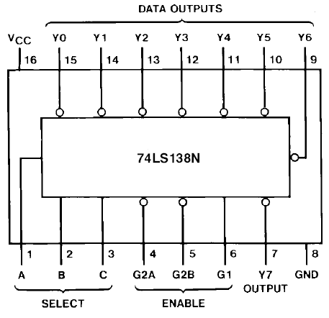
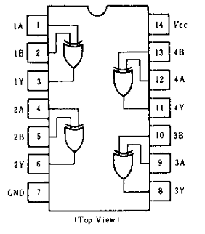
7486

